Slide 1
北市公務人員訓練處
系統思考研習班：系統思考圖簡例
國立台灣科技大學管理學院資訊管理系
李國光
研究室：T2-407-2 Tel: 2737-6782 Fax: 2737-6777
E-mail: lgg@cs.ntust.edu.tw
教學資源：http://skm.freebbs.tw/index.php
個人網站： https://sites.google.com/site/lggntust/home
FB粉絲團：策略資訊系統實驗室

Slide 2

系統思考圖簡例

Slide 3
系統思考圖
關注動態循環的關鍵影響關係(非發生順序之關係)。
影響關係是指當某因素增量時，將導致其他因素產生增量或減量的變化。
變數命名常為正向名詞。
用以表示『導致』 。
+用以表示例如當A有一個△A的增量時(自變數習慣以增量來看) ，就導致B也有一個△B的增量。
用以表示例如當B有一個△B 的增量時(自變數習慣以增量來看)，就導致C有一個△C的減量。
A
行為因果
D
B
C
關鍵影響關係包含：
1. 事實的因果關係或；
2. 就問題的對策關係。

Slide 4


系統思考圖
系統思考圖主要要描繪出，各變項間的因果關係。因果關係可定義為兩個變數間之正向或負向關係。正向即為一方數量增加時，另一方數量亦會同時增加；或一方數量減少時，另一方數量亦會同時減少。負向即為一方數量增加時，另一方數量亦會同時減少；或一方數量減少時，另一方數量亦會同時增加。
這樣的因果關係，我們可以用箭線（Arrow）來表示，箭頭原點表示影響變數，箭頭終點表示被影響的變數。若兩者為正向變動關係，則以「+」號表示。若兩者為負向變動關係，則以「－」號表示。系統思考圖可以表達出吾人對某事物的看法，因此系統思考圖相當程度代表吾人之心智模式。

Slide 5


心智模式：系統思考圖示例
MJ公司降低成本方案如何有效？
+
競爭激烈
+
工作壓力
+
贏得訂單
降低成本
+
+
競爭力
+
員工參與
-

Slide 6
心智模式：系統思考圖示例
MJ公司降低成本方案如何有效？
我們常常可以看到在一個系統當中，扮演槓桿當中的施力點，其實就是系統內人們的思考，因為就是這些人的思考，才形成這個系統的結構(O’Connor 1997)。
+
成本公開
競爭激烈
+
工作壓力
+
+
贏得訂單
降低成本
獎勵與教育訓練
+
+
競爭力
員工參與
-
+
+

Slide 7
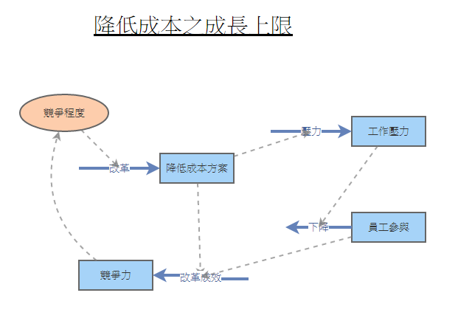
InsightMaker 模擬
https://insightmaker.com/insight/24730/

Slide 8
心智模式：系統思考圖示例
企業e化的成長上限
經營績效
+
組織架構調整
+
+
客戶滿意
企業e化
+
+
組織士氣
-
+
客戶服務流程

Slide 9
心智模式：系統思考圖示例
企業e化的變革
-
員工操作熟練
作業流程調整
+
+
經營績效
+
企業e化
+
+
+
組織架構調整
客戶滿意
+
+
組織士氣
客戶服務流程
-

Slide 10
白蘭氏雞精
1820 年代左右，英王喬治四世精神不濟，當時在白金漢宮擔任御廚的韓溫‧白蘭（H.W.Brand）因廚藝精湛而被賦與重任。白蘭先生為此獨創濃縮精燉雞湯，成功的完成使命。御用雞精能迅速調養身體的消息很快傳到民間，白蘭卸下御廚工作後，1830 年在倫敦高級住宅區設店面銷售這道鮮燉補品，名為「白蘭氏雞精」（Brand's Essence of Chicken）。產品甫推出即大受歡迎，白蘭先生從善如流，成立白蘭氏公司，並設廠大量生產。
白蘭氏雞精上市以來，一直都是有錢人才消費得起的產品。即使在民生富裕的今天，多數人仍把它跟昂貴劃上等號，只用於病後調養或餽贈親友。這種刻板印象係由一致的產品訊息、經年累月堆砌而成。從 1920 年第一瓶白蘭氏雞精登陸亞洲開始，它所傳達訊息數十年不變，那就是皇家品質、鮮雞萃取、快速補充能量的高級滋養品。
1997、1998 年亞洲遭逢金融風暴時，這種「有需要才喝」的補品，頓時成了非必需的奢侈品，銷量急遽下跌。

Slide 11


白蘭氏雞精
+
競爭
業績
+
成本
+
+
+
產品研發
+
價格
+
產品品質
-
吸引力
-
-
環境變遷

Slide 12
白蘭氏雞精陷在自以為是的增強環路裏
卻未看見兩個抑制環路早已來到

Slide 13
為什麼孩子的成績總是無法達到理想？

Slide 14
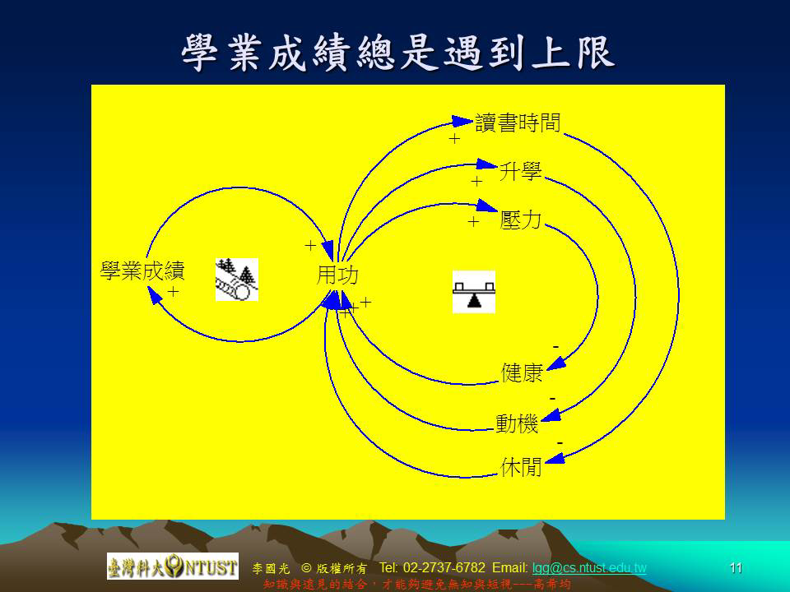

Slide 15

美國酗酒勒戒協會的省思
A喝酒
同
反
反
B健康
D壓力
反
滯延
加速成長
A喝酒
D壓力
同
B健康
C效率
C工作量減少
或工作效率提昇
加速衰退
同
時間

Slide 16
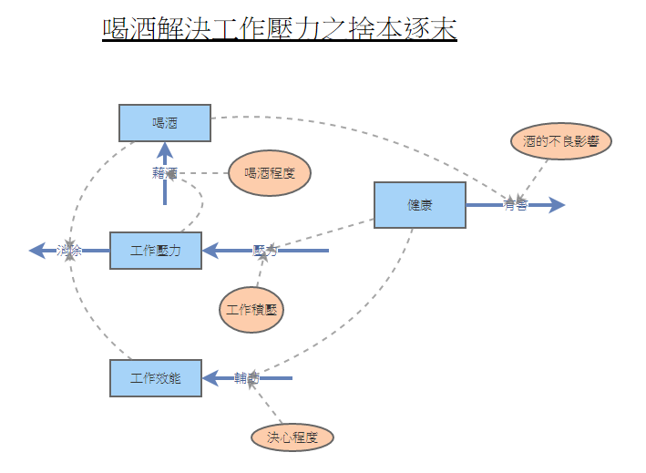
InsightMaker 模擬
https://insightmaker.com/insight/24711/

Slide 17
畢業壓力
+
長時間
睡眠逃避
-
鬥志
-
畢業壓力
而心茫茫
-
+
徹底確定未來
並加以落實
+

Slide 18
熬夜應付課業是好做法？

Slide 19
捨本逐末－熬夜應付課業壓力
表象解
A熬夜
＋
－
－
B健康
D課業壓力
A熬夜
D壓力
－
滯延
B健康
C平時努力
＋
根本解
C平時努力
＋
Notes:
-------------------------------------------------------------------------------------------------------
"捨本逐末"：
那現在就由我來舉幾個系統基模的例子，第一個系統基模例子是熬夜應付課業壓力的"捨本逐末"系統基模
圖。大家在碩班的課程中，可能常常發生，哪怕是可能開學老師就已經出好的作業也可能拖到快到截止日
期時，才拼命的趕工吧!？所以常常會有考試或作業擠在一起壓得喘不過去的情況吧。
因此，當我們的課業壓力大時，我們就會用熬夜趕工的方式，熬夜當下會降低我們課業的壓力。
因為是奇數個負號，所以是調節環路。
然後，課業壓力和平時努力是同向變動的。然後當我們的課業壓力愈增加時，經過時間滯延的影響，我們
愈需要在平常的時候就認真讀書。
平時努力和課業壓力是反向變動的。當我們平常就按時的規劃作業進度，複習課業，就不會有考試前或交
作業前熬夜的問題了，課業壓力也就自然就能減少了。
因為是奇數個負號，所以是調節環路。
而且熬夜也會降低我們的身體健康，而當身體不健康的時候，也可能會降低我們平時努力的效果。
而這個紅色的環路因為是偶數個負號，所以是增強環路。
在"捨本逐末"系統基模圖中，上面的調節環路是表象解，而下面的環路是根本解。意思就是說熬夜並不能
徹底的解決問題。

Slide 20
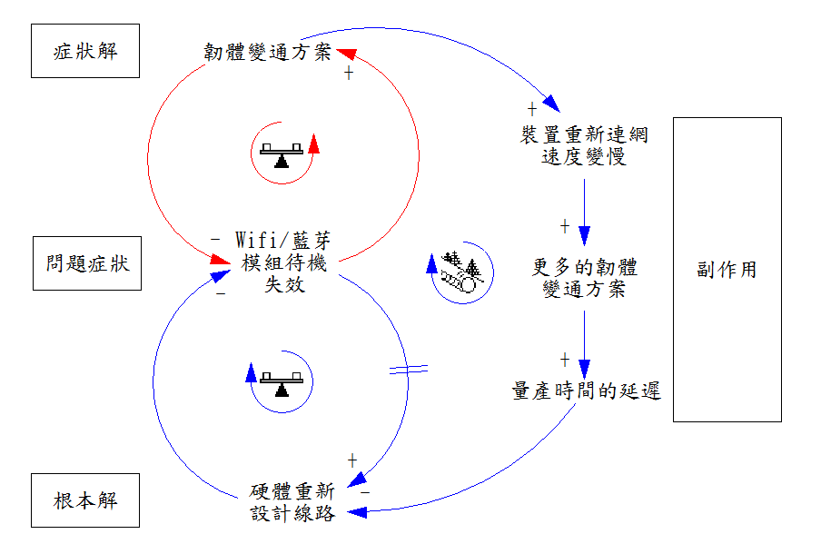
wifi藍芽模組待機失效

Slide 21
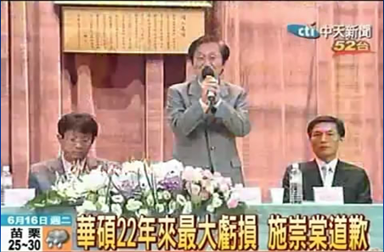
華碩22年來最大虧損
誰都沒料到，造成華碩鉅大虧損的，居然是二○○七年推出的殺手級武器──易PC（Eee PC）

Slide 22
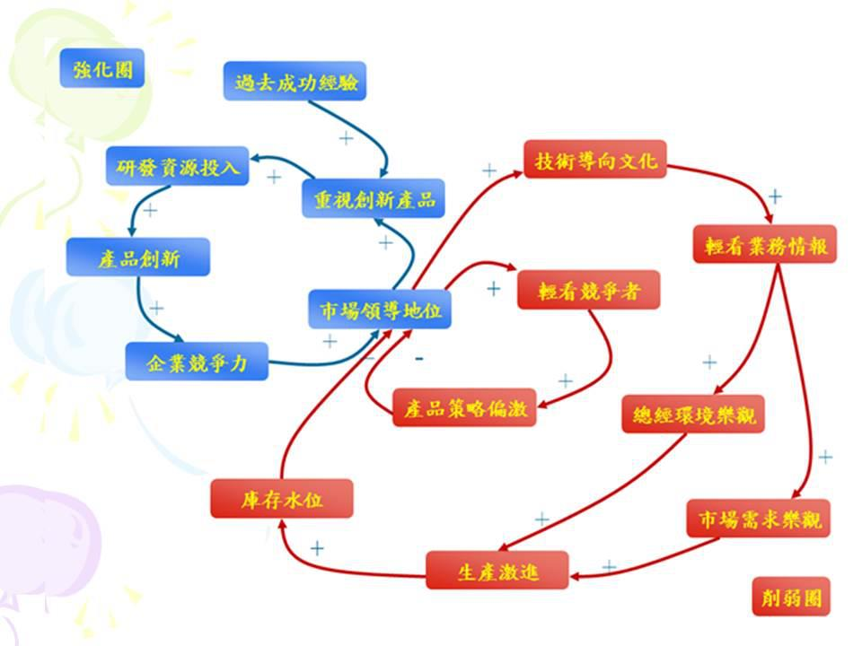
三十億元怎麼虧的？

Slide 23
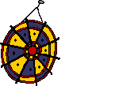
心智模式的定義（樹狀表示）
訴求
範圍
問題的結構
假設
構件
心智模式 （兩個表徵）
關係
問題解
邏輯

Slide 24
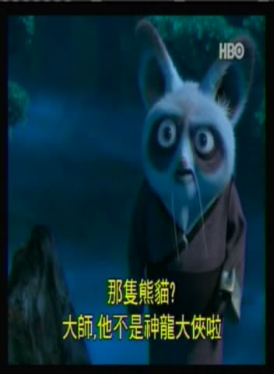
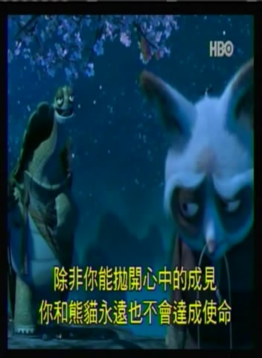
浣熊師父的心智模式(以系統思考圖表示)

